Slide 1





“Innovación para el desarrollo sostenible y adaptado
del cultivo del olivo
en Galicia, Castilla y León y Andalucía”
REGAGE: 25e00048407852
GRUPOS OPERATIVOS SUPRAAUTONÓMICOS DE LA ASOCIACIÓN EUROPEA PARA LA INNOVACIÓN EN MATERIA DE PRODUCTIVIDAD Y SOSTENIBILIDAD AGRÍCOLAS (AEI-AGRI)

Slide 2

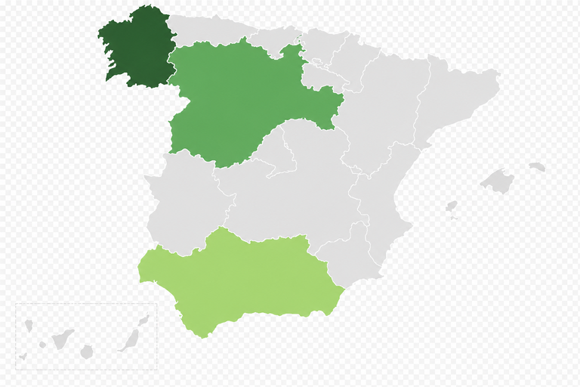
Galicia
Castilla y León
Andalucía
Innovación para el desarrollo sostenible y adaptado del cultivo del olivo
en Galicia, Castilla y León y Andalucía
Grupo Operativo Supraautonómico Plan Estratégico PAC 2023-2027
Financiado por:
  FEADER
  Ministerio de Agricultura, Pesca y Alimentación (MAPA)

Slide 3
CONTEXTO Y OPORTUNIDAD
El olivar español se enfrenta a nuevos retos:
  Adaptación al cambio climático
  Necesidad de variedades mejor adaptadas a distintos suelos y climas
  Mejora de la calidad diferenciada del aceite de oliva virgen extra
  Reducción del impacto ambiental del cultivo
  Diversificación agraria en territorios con potencial olivarero
SUPRAOLIVO aborda estos retos desde una cooperación entre
Galicia, Castilla y León y Andalucía.

Slide 4
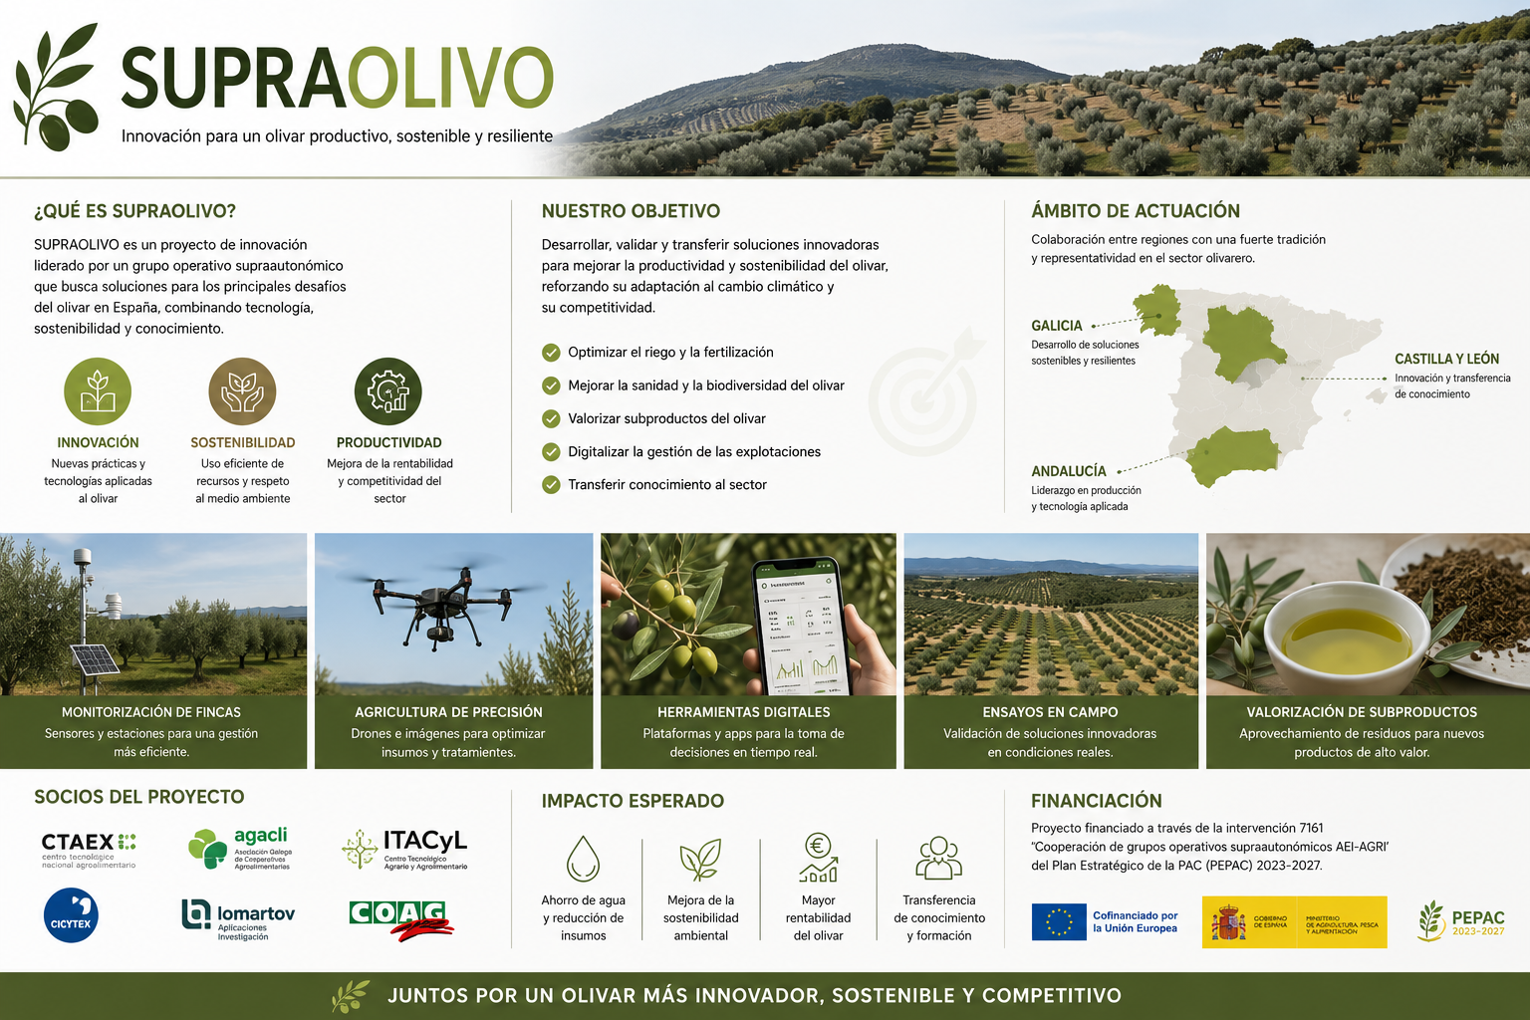
QUÉ ES SUPRAOLIVO
Un Grupo Operativo supraautonómico que desarrolla soluciones prácticas
para mejorar el cultivo del olivo y la calidad del aceite.
Trabaja sobre:
. Variedades autóctonas y de interés agronómico
. Adaptación del olivo a suelos, clima y condiciones locales
. Calidad de la aceituna y del AOVE
. Sostenibilidad ambiental y rentabilidad
. Transferencia de conocimiento al sector

Slide 5
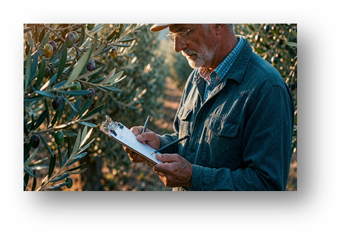
OBJETIVO GENERAL
Impulsar la innovación y competitividad del sector olivarero en Galicia, Castilla y León y Andalucía mediante la valorización de recursos locales,
el fortalecimiento empresarial y la implementación de prácticas sostenibles.

Slide 6
OBJETIVOS ESPECÍFICOS
  OE1-Identificar y valorizar variedades de olivo adaptadas a las condiciones edafoclimáticas de cada región.
  OE2-Incrementar la calidad de las cosechas y de los aceites mediante
tecnologías avanzadas y análisis especializados.
  OE3-Reducir la huella ambiental mediante prácticas sostenibles y estudios
de sostenibilidad.
  OE4-Transferir conocimiento al sector mediante jornadas, eventos y acciones divulgativas.

Slide 7
CONSORCIO
El Grupo Operativo SUPRAOLIVO integra entidades productoras, cooperativas,
centros tecnológicos y organismos de investigación.
  AGACA — Coordinación y gestión del Grupo Operativo
  PROLIGAL — Ensayos y variedades en Galicia
  ADRISS — Desarrollo rural, evaluación agronómica y sostenibilidad en Castilla y León
  Aceiteros del Águeda — Producción, elaboración y calidad de aceite
  Luque Ecológico — Producción ecológica y parcelas demostrativas en Andalucía
  IAS-CSIC — Investigación científica, calidad del aceite y variedades.
  Entidades subcontratadas: CETECA, ITACyL e IFAPA

Slide 8
ALCANCE TERRITORIAL E INTERNACIONAL
Tres realidades complementarias conectadas:
  Galicia: Olivar emergente, suelos ácidos, clima húmedo y oportunidad de diversificación rural.
  Castilla y León: Zonas olivareras tradicionales y nuevas áreas de expansión, con interés en variedades adaptadas y producción diferenciada.
  Andalucía: Región líder en olivicultura, con gran experiencia productiva, ecológica, científica y tecnológica.
Alcance internacional: Los resultados pueden ser útiles para otras regiones olivareras europeas interesadas en adaptación varietal, calidad diferenciada y sostenibilidad.

Slide 9
ACTIVIDADES PRINCIPALES
Bloque 2
  Calidad de aceituna y aceite
  Producción y rendimiento graso
  Calidad química
  Compuestos bioactivos
  Estabilidad oxidativa
  Evaluación sensorial
Bloque 1
  Adaptación agronómica
  Selección y caracterización de parcelas
  Evaluación de variedades
  Fertilización adaptada
  Necesidades de riego
  Cubiertas vegetales y agricultura regenerativa
  Micorrización
  Seguimiento de plagas, enfermedades y estado nutricional
Bloque 4
  Costes de producción
  Rentabilidad de las plantacio
  Escalabilidad del modelo
  Potencial de comercialización del aceite
  Consumo de agua
  Emisiones de gases de efecto invernadero
  Impacto sobre suelo y biodiversidad
  Adaptación fenológica frente al cambio climático
Bloque 3
  Prospección de olivos antiguos
  Identificación de variedades locales
  Análisis genético, morfológico y agronómico
  Multiplicación de material vegetal
  Establecimiento de plantaciones demostrativas
  Conservación de biodiversidad varietal

Slide 10
IMPACTOS ESPERADOS
  Mejora de la productividad en parcelas piloto.
  Acceso a mercados de AOVE de alta gama.
  Nuevas oportunidades para cooperativas, pymes, almazaras, viveros, asesoramiento y oleoturismo.
Económico
  Menor uso de insumos.
  Ahorro de agua mediante seguimiento hídrico.
  Mejora del suelo con cubiertas vegetales, micorrización y fertilización orgánica.
  Conservación de biodiversidad.
Ambiental
  Diversificación agraria.
  Creación de empleo directo e indirecto.
  Apoyo al relevo generacional.
  Participación de mujeres y jóvenes.
  Refuerzo de la identidad territorial ligada al olivo.
Social
y territorial

Slide 11
TRANSFERENCIA Y DIVULGACIÓN
La estrategia de comunicación se orienta a que los resultados lleguen al sector
    Imagen corporativa del proyecto
    Folletos, carteles y fichas técnicas
    Presentación en español e inglés
    Página web y redes sociales
    Notas de prensa y publicaciones divulgativas
    Jornadas de campo
    Talleres demostrativos
    Catas y actividades de valorización
    Participación en congresos, ferias y eventos sectoriales

Slide 12
RESULTADOS PARA EL SECTOR
Generará herramientas prácticas para productores, técnicos y empresas:
    Informes técnicos sobre parcelas, variedades y manejo.
    Recomendaciones sobre fertilización, riego, cubiertas vegetales y micorrización.
    Información sobre variedades adaptadas a cada territorio.
    Caracterización de aceites y coupages.
    Guías de buenas prácticas.
    Mapas e informes de prospección de olivos antiguos.
    Recomendaciones de sostenibilidad, rentabilidad y escalabilidad.
    Materiales de transferencia para uso nacional e internacional.
    Manual de usos del aceite.

Slide 13
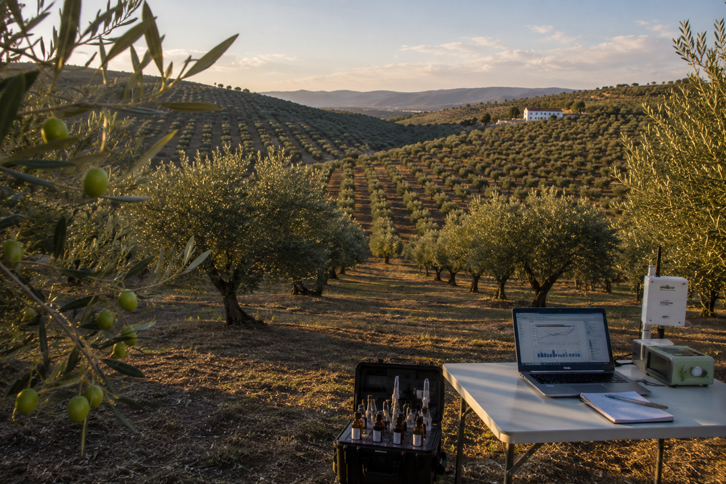
RESUMEN
SUPRAOLIVO conecta conocimiento científico, experiencia productiva y cooperación territorial para avanzar hacia una olivicultura:
  Más competitiva
  Más sostenible
  Mejor adaptada al cambio climático
  Basada en variedades locales y recursos propios
  Capaz de generar valor económico, ambiental y social
SUPRAOLIVO:
Raíces de futuro para una olivicultura sostenible y adaptada

Slide 14
PRESUPUESTO, PLAZO Y FINANCIACIÓN
Presupuesto total aprobado 581.921,37 €
Subvención total 581.921,37 €
Financiación
FEADER / Unión Europea — 80 % 465.537,10 €
Administración General del Estado / MAPA — 20 % 116.384,27 €
Duración del proyecto
Marzo 2026 – marzo 2029
Marco de financiación
Plan Estratégico de la PAC de España — PEPAC 2023-2027
Proyecto de innovación de interés general por Grupos Operativos supraautonómicos de la AEI-Agri

Slide 15




GRUPOS OPERATIVOS SUPRAAUTONÓMICOS DE LA ASOCIACIÓN EUROPEA PARA LA INNOVACIÓN EN MATERIA DE PRODUCTIVIDAD Y SOSTENIBILIDAD AGRÍCOLAS (AEI-AGRI)
www.supraolivo.com
supraolivo
supraolivo
MUCHAS GRACIAS
Contacto / Más información
AGACA — Asociación Galega de Cooperativas Agroalimentarias
Coordinación del Grupo Operativo SUPRAOLIVO
Rúa Tomiño, 22 – Entlo. 15703 Santiago de Compostela, A Coruña
Tel. 981 58 47 83 · agaca@agaca.coop · www.agaca.coop

